Slide 1

 | Prefeitura Municipal de Uruguaiana/RS
 | Secretaria Municipal de Saúde
Apresentação Relatório Detalhado Quadrimestral - DIGISUS
3º RDQ 2022
Conforme, Artigo 36 da Lei Complementar n o 141, de 12 de janeiro de 2012
Uruguaiana/RS

Slide 2
Considerações Iniciais:
Com o intuito de prestar contas e tornar públicas as ações realizadas no exercício de 2022, a Secretaria Municipal de Saúde de Uruguaiana/RS disponibiliza o presente documento em conformidade com a Lei Complementar Nº 141, de 13 de janeiro de 2012.
A referida lei trata, em seu capítulo IV, seção III, Da Prestação de Contas, versando no Art. 3“O gestor do SUS em cada ente da Federação elaborará Relatório detalhado referente ao quadrimestre anterior, o qual conterá, no mínimo, as seguintes informações:
I - montante e fonte dos recursos aplicados no período;
II - auditorias realizadas ou em fase de execução no período e suas recomendações e determinações;
III - oferta e produção de serviços públicos na rede assistencial própria, contratada e conveniada, cotejando esses dados com os indicadores de saúde da população em seu âmbito de atuação.”

Slide 3
População estimada por sexo e faixa etária
Período: 2021
Faixa Etária | Masculino | Feminino | Total
0 a 4 anos | 5173 | 4931 | 10104
5 a 9 anos | 5023 | 4798 | 9821
10 a 14 anos | 4367 | 4348 | 8715
15 a 19 anos | 4765 | 4798 | 9563
20 a 29 anos | 9962 | 10118 | 20080
30 a 39 anos | 8591 | 9079 | 17670
40 a 49 anos | 7679 | 8312 | 15991
50 a 59 anos | 7071 | 7916 | 14987
60 a 69 anos | 5047 | 5995 | 11042
70 a 79 anos | 2599 | 3384 | 5983
80 anos e mais | 970 | 1840 | 2810
Total | 61247 | 65519 | 126766
Fonte: Estimativas preliminares elaboradas pelo Ministério da Saúde/SVS/DASNT/CGIAE (DataSUS/Tabnet) Data da consulta: 26/09/2022.

Slide 4
3.3. Principais causas de internação
Morbidade Hospitalar de residentes, segundo capítulo da CID-10.
Capítulo CID-10 | 2018 | 2019 | 2020 | 2021 | 2022
I. Algumas doenças infecciosas e parasitárias | 200 | 200 | 258 | 1267 | 260
II. Neoplasias (tumores) | 598 | 594 | 579 | 465 | 512
III. Doenças sangue órgãos hemat e transt imunitár | 30 | 30 | 25 | 24 | 31
IV. Doenças endócrinas nutricionais e metabólicas | 91 | 80 | 62 | 80 | 117
V. Transtornos mentais e comportamentais | 200 | 45 | 87 | 108 | 147
VI. Doenças do sistema nervoso | 98 | 85 | 107 | 59 | 81
VII. Doenças do olho e anexos | 17 | 31 | 15 | 40 | 23
VIII.Doenças do ouvido e da apófise mastóide | 10 | 8 | 11 | 10 | 17
IX. Doenças do aparelho circulatório | 660 | 597 | 609 | 424 | 672
X. Doenças do aparelho respiratório | 568 | 577 | 419 | 399 | 750
XI. Doenças do aparelho digestivo | 689 | 742 | 730 | 569 | 779
XII. Doenças da pele e do tecido subcutâneo | 37 | 42 | 46 | 36 | 90
XIII.Doenças sist osteomuscular e tec conjuntivo | 77 | 97 | 103 | 94 | 144
XIV. Doenças do aparelho geniturinário | 324 | 404 | 385 | 281 | 428
XV. Gravidez parto e puerpério | 1504 | 1587 | 1529 | 1198 | 1407
XVI. Algumas afec originadas no período perinatal | 191 | 188 | 209 | 208 | 251
XVII.Malf cong deformid e anomalias cromossômicas | 54 | 60 | 68 | 51 | 61
XVIII.Sint sinais e achad anorm ex clín e laborat | 37 | 51 | 48 | 46 | 75
XIX. Lesões enven e alg out conseq causas externas | 398 | 482 | 478 | 322 | 414
XX. Causas externas de morbidade e mortalidade | - | - | - | - | -
XXI. Contatos com serviços de saúde | 43 | 32 | 34 | 40 | 54
CID 10ª Revisão não disponível ou não preenchido | - | - | - | - | -
Total | 5826 | 5932 | 5802 | 5721 | 6313
Fonte: Sistema de Informações Hospitalares do SUS (SIH/SUS) - Data da consulta: 09/03/2023.
Obs.: A atualização dos valores relativos ao último período ocorrem simultaneamente ao carregamento dos dados no Tabnet/DATASUS.

Slide 5
Principais causas de internação
Morbidade Hospitalar de residentes, segundo capítulo da CID-10.
Obs.: A atualização dos valores relativos ao último período ocorrem simultaneamente ao carregamento
dos dados no Tabnet/DATASUS.
Conforme o relatório observa-se os cinco maiores número de internações:
Gravidez parto e puerpério – 1.407
Doenças do aparelho digestivo – 779
Doenças do aparelho respiratório – 750
Doenças do aparelho circulatório – 672
Neoplasias – 512
Totalizando internações no período: 6.313
Fonte: Sistema de Informações Hospitalares do SUS (SIH/SUS)
Data da consulta: 08/03/2023.

Slide 6
Dados da Produção de Serviços no SUS
Fonte: Sistema Celk Uruguaiana e Sistemas de Informações Ambulatoriais do SUS (SIA/SUS) e Sistema de Informações Hospitalares do SUS (SIH/SUS) 2º quadrimestre 2022 - Data da consulta: 09/03/2023.

Slide 7
Dados da Produção de Serviços no SUS
4.1. Produção de Atenção Básica – Parcial até Dezembro/22
4.4. Produção de Atenção Ambulatorial Especializada e Hospitalar por Grupo de Procedimentos
Tipo de Produção | Quantidade
Visita Domiciliar | 94.199
Atendimento Individual | 160.962
Procedimento | 180.436
Atendimento Odontológico | 14.101
Grupo procedimento | Sistema de Informações Ambulatoriais
 | Qtd. aprovada | Valor aprovado
01 Ações de promoção e prevenção em saúde | 30058 | -
02 Procedimentos com finalidade diagnóstica | 318707 | 1.930.369,13
03 Procedimentos clínicos | 281745 | 3.090.216,80
04 Procedimentos cirúrgicos | 3822 | 93.085,42
05 Transplantes de órgãos, tecidos e células | - | -
06 Medicamentos | - | -
07 Órteses, próteses e materiais especiais | 115 | 17.250,00
08 Ações complementares da atenção à saúde | 132169 | 654.236,55
Total | 766616 | 5.785.157,90
4.2. Caráter de atendimento: Urgência
Grupo procedimento | Sistema de Informações Ambulatoriais
 | Qtd. aprovada | Valor aprovado
01 Ações de promoção e prevenção em saúde | - | -
02 Procedimentos com finalidade diagnóstica | 27848 | 123.694,97
03 Procedimentos clínicos | 111442 | 575.793,52
04 Procedimentos cirúrgicos | 2344 | 57.621,00
05 Transplantes de órgãos, tecidos e células | - | -
06 Medicamentos | - | -
07 Órteses, próteses e materiais especiais | - | -
08 Ações complementares da atenção à saúde | - | -
Total | 141634 | 757.109,49
4.6 Vigilância em Saúde
Ações de promoção e prevenção em saúde: 1271
Fonte: Sistema de Informações Ambulatoriais do SUS (SIA/SUS) e Sistema de Informações Hospitalares do SUS (SIH/SUS) - Data da consulta: 08/03/2023.

Slide 8
Perfil de atendimento da Secretaria Municipal de Saúde
Fonte: Sistema de Informações Ambulatoriais do SUS (SIA/SUS) e Sistema de Informações Hospitalares do SUS (SIH/SUS) - Data da consulta: 08/03/2023.

Slide 9
Cirurgias Eletivas realizadas pelo SUS – Convênio PMU - HSCCU
Cirurgias Eletivas SET - NOV/2022
Especialidade | Qtd. | Valor
Ortopedia/Traumatologia | 44 | R$ 144.006,13
Gastroenterologia/Cirurgia Geral | 56
Ginecologia | 52
Otorrinolaringologia | 34
Bucomaxilofacial | 5
Cirurgia Pediátrica | 45
Total | 236
Cirurgia por Vídeo SET - NOV/2022
Especialidade | Qtd. | Valor
Colecistectomia p/ Vídeo | 50 | R$ 56.009,48
VIDEOARTROSCOPIA | 0
Total | 50
TOTAL APLICADO EM CIRURGIAS ELETIVAS NO PERÍODO: R$ 293.383,37
Anestesia SET - NOV/2022
Especialidade | Qtd. | Valor
Videolaparoscopia e Eletiva | 266 | R$ 93.367,76

Slide 10
Convênios PMU - HSCCU
Procedimentos de Hemodinâmica realizados pelo SUS
PROCEDIMENTOS/ATENDIMENTOS | SETEMBRO | OUTUBRO | NOVEMBRO | DEZEMBRO | TOTAL
CATETERISMO CARDÍACO | 21 | 17 | 14 | 32 | 84
ANGIOPLASTIA CORONARIANA | 14 | 9 | 5 | 15 | 43
AORTROGRAFIA DE ARTÉRIAS HILÍACAS | - | - | - | - | -
ARTERIOGRAFIA PERIFÉRICA | - | - | - | - | -
PUNÇÃO PERICARDICA | - | - | - | - | -
ANGIOPLASTIA PRIMÁRIA | - | - | - | - | -
CONSULTAS CARDIOLÓGICAS | 65 | 58 | 93 | 76 | 292
IMPLANTE DE MARCAPASSO | - | - | - | - | -
TESTES ERGOMETRICOS | 1 | 1 | 1 | 1 | 4
TOTAL DE PROCEDIMENTOS | 101 | 85 | 113 | 124 | 423
TOTAL APLICADO HEMODINÂMICA : R$ 680.000,00
Valores repassados pelos demais convênios:
Serviço | Valor ref. SET à DEZ 2022
Clinica Renal – Parcial até Nov/22 | R$ 598.208,30
Banco de Sangue | R$ 140.672,10
Pronto Socorro/Unidades de Tratamento Intensivo e Obstetrícia. | R$ 1.600.000,00

Slide 11
Estrutura da Secretaria Municipal de Saúde até DEZEMBRO/2022
24 Equipes de Estratégia Saúde da Família
Programa Primeira Infância Melhor (PIM)
Agentes Comunitários de Saúde (ACS)
Agentes de Combate a Endemias (Dengue)
Policlínica Infantil
Policlínica de Especialidades
14 Médicos vinculados ao Programa Mais Médicos
04 Médicos vinculados ao Programa Médicos pelo Brasil
Farmácia Básica Municipal/Farmácias descentralizadas (Hípica, União das Vilas e Tabajara Brites)
Equipe de Consultório na Rua
Centro de Especialidades Odontológicas
CAPS II
CAPS AD
IST/AIDS
CAMMI (Centro de aplicação e monitorização de medicamentos injetáveis)
Laboratório Municipal de Análises Clínicas
LAMINF (Laboratório de Monitoramento de Infecções HIV)
Vigilância Sanitária, Epidemiológica e Ambiental
SAMU BÁSICA E SAMU AVANÇADA
SAMI
Unidade Móvel de Saúde
Saúde da Mulher
Centro Municipal de Fisioterapia
Unidade Sentinela de Saúde do Trabalhador
Ambulatório de Saúde mental
Fonte: Cadastro Nacional de Estabelecimentos de Saúde (CNES) Data da consulta: 08/03/2023.

Slide 12
Informações do Sistema de Cadastro de Estabelecimentos de Saúde – SCNES
386 Estabelecimentos Cadastrados
383– Gestão Municipal
02 – Gestão Estadual
2470 Profissionais Cadastrados
Fonte: Cadastro Nacional de Estabelecimentos de Saúde (CNES) Data da consulta: 08/03/2023.

Slide 13
Indicadores de Pactuação Interfederativa
Nº | Tipo | Indicador | Meta | Unidade de Medida | Resultado 3º quadrimestre 2022
1 | U | Taxa de mortalidade infantil | 13,0 | Taxa | 14,30
2 | U | Número de casos novos de sífilis congênita em menores de 1 ano de idade | 20 | Número | 34
3 | U | Testagem para HIV nos casos novos de tuberculose notificados no SINAN | 100 | Percentual | 98,57
4 | U | Razão de Mortalidade Materna - RMM | 1,0 | Razão | 136,15
5 | U | Coeficiente bruto de mortalidade por Aids | 8,5 | Taxa | 6,31
6 | U | Número de casos novos de aids em menores de 5 anos | 0 | Número | 0
7 | U | Razão de exames de mamografia de rastreamento realizados em mulheres de 50 a 69 e população da mesma faixa etária | 0,28 | Razão | 0,22
8 | U | Cobertura vacinal da vacina tríplice viral, primeira dose, para crianças de 01 ano de idade | 95,0 | Percentual | 84,20
9 | U | Índice de Infestação Predial pelo Aedes aegypti | 3,9 | Percentual | 0,6
10 | U | Proporção de gravidez na adolescência entre as faixas etárias de 10-19 anos (proporção de nascidos vivos de mulheres entre 10-19 anos) | 12,0 | Percentual | 11,71
11 | U | Ações de matriciamento sistemático realizadas por CAPS com equipes de Atenção Básica | 50,0 | Percentual | 0
12 | U | Índice de internações por Transtornos Mentais e Comportamentais (TMC) | 173,54 | Taxa | 108,07
13 | U | Percentual de idosos com registro do procedimento “Avaliação Multidimensional da Pessoa Idosa” | 7,0 | Percentual | 0,01
14 | U | Percentual de prevalência de excesso de peso na população adulta do RS | 77,8 | Percentual | 75,48
15 | U | Cobertura de acompanhamento das condicionalidades da saúde do Programa Auxílio Brasil | 63,35 | Percentual | 78,28
16 | U | População abastecida por Solução Alternativa Coletiva (SAC) com tratamento em relação à população abastecida por SAC | 75,0 | Número | 38,89
17 | U | Taxa de notificações de agravos relacionados ao trabalho | 40 | Taxa | 17,67
18 | U | Percentual de óbitos relacionados ao trabalho investigados | 100,0 | Percentual | -
19 | E | Percentual de coleta de amostra por RT-PCR (diagnóstico padrão ouro) em casos de Síndrome Respiratória Aguda Grave (SRAG) hospitalizados e óbitos por SRAG | 95,0 | Percentual | 77,4
20 | E | Cinco coletas de amostras por semana com RT-PCR (diagnóstico padrão ouro) realizado dos casos de síndrome gripal (SG) atendidos em cada unidades sentinelas (US) | 260 | Número | 483
Fonte: http://bipublico.saude.rs.gov.br/ - Acesso em 08/03/2023

Slide 14
Despesas com Ações e Serviços
Públicos de Saúde
Aplicado no 3º Quadrimestre de 2022
19,17%
Fonte: Relatório da Contabilidade Municipal

Slide 15
Considerações Gerais
Tendo em vista os dados levantados neste quadrimestre são preliminares, ressalta-se que as análises, bem como as informações contidas neste relatório, devem ser acompanhadas e monitoradas para que possam servir de instrumento para reavaliar processos de trabalho.
Salientamos a disposição da SMS em aperfeiçoar o Relatório de Gestão, para que cada vez mais as informações sejam disponibilizadas de forma coerente.

Slide 16

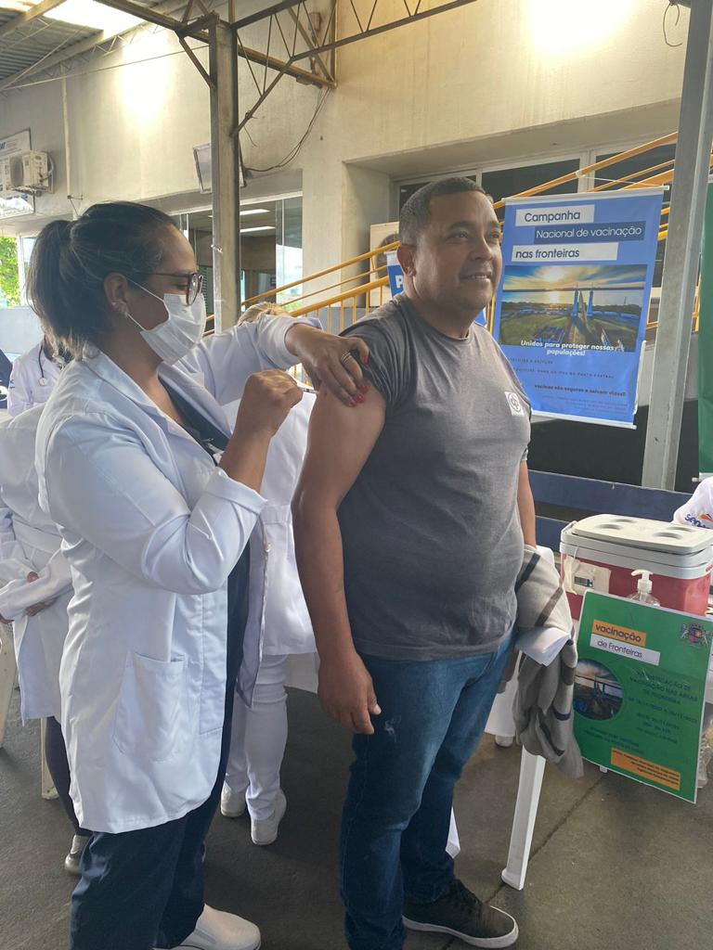
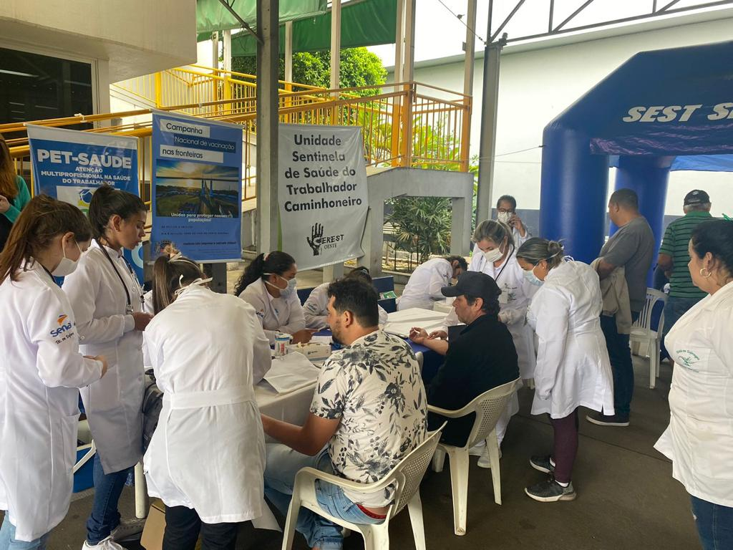
Ações da Secretaria Municipal de Saúde
Campanhas de Vacinação

Slide 17
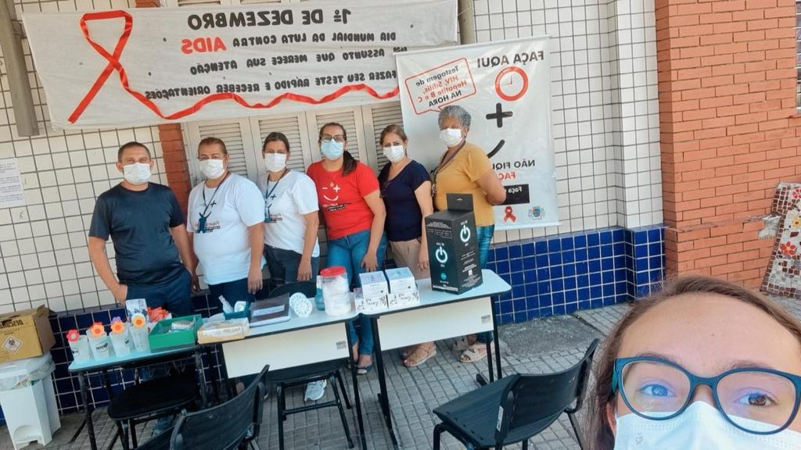
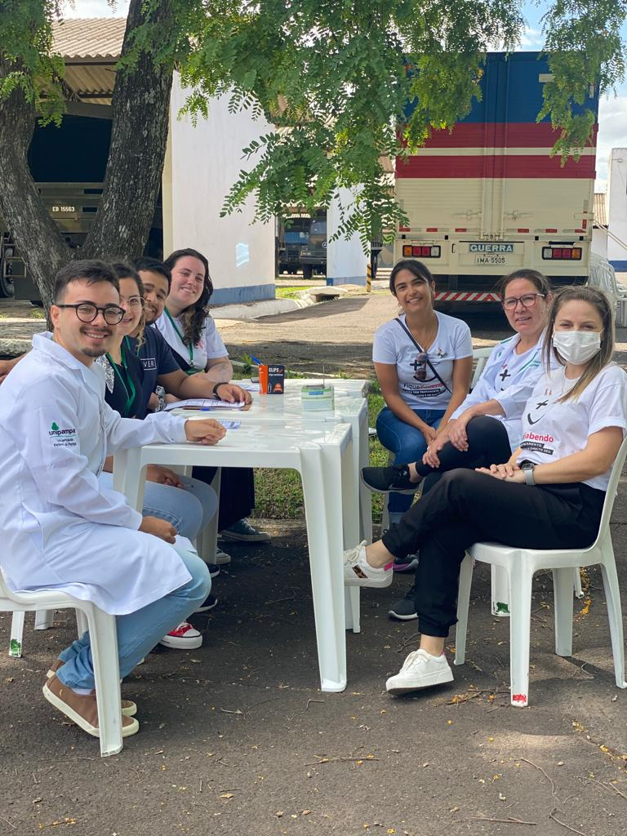
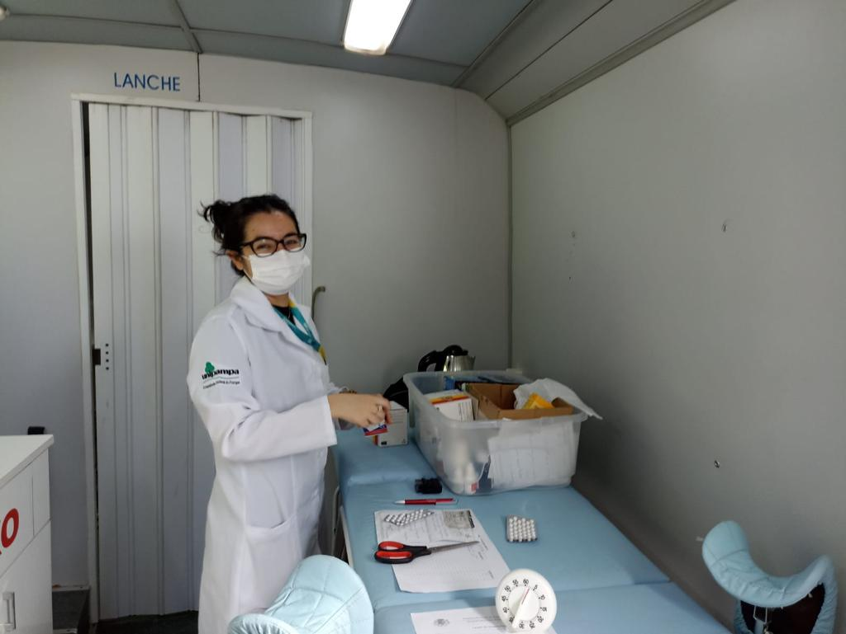
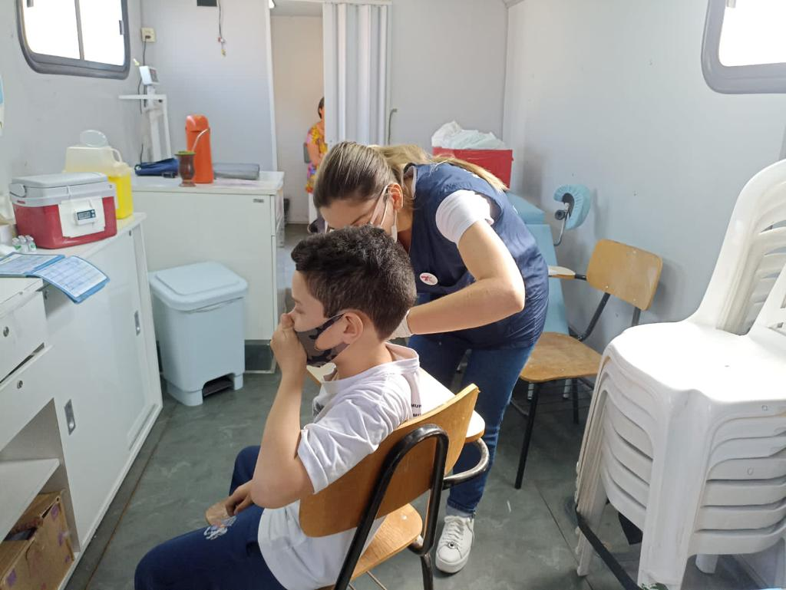

Slide 18
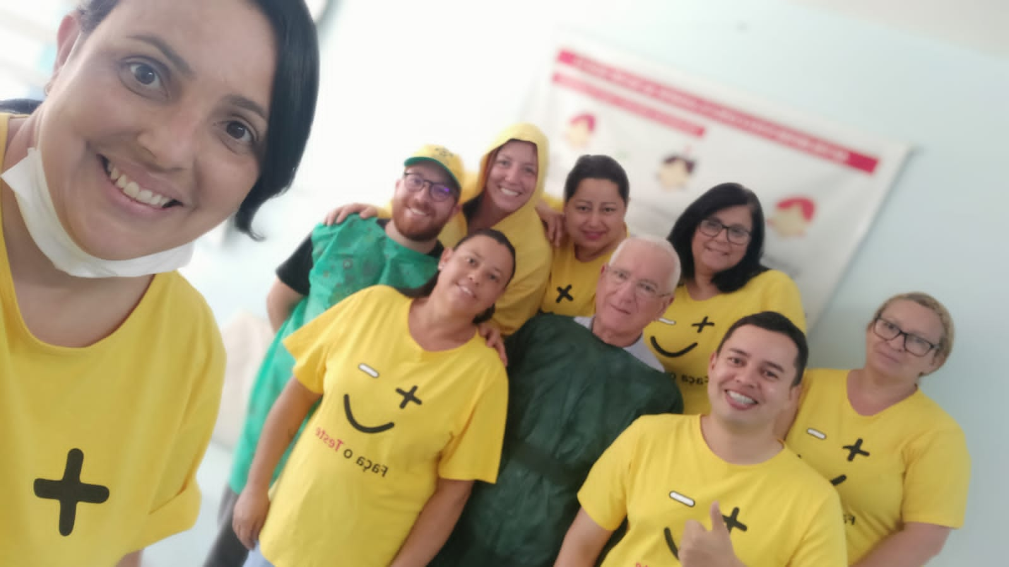
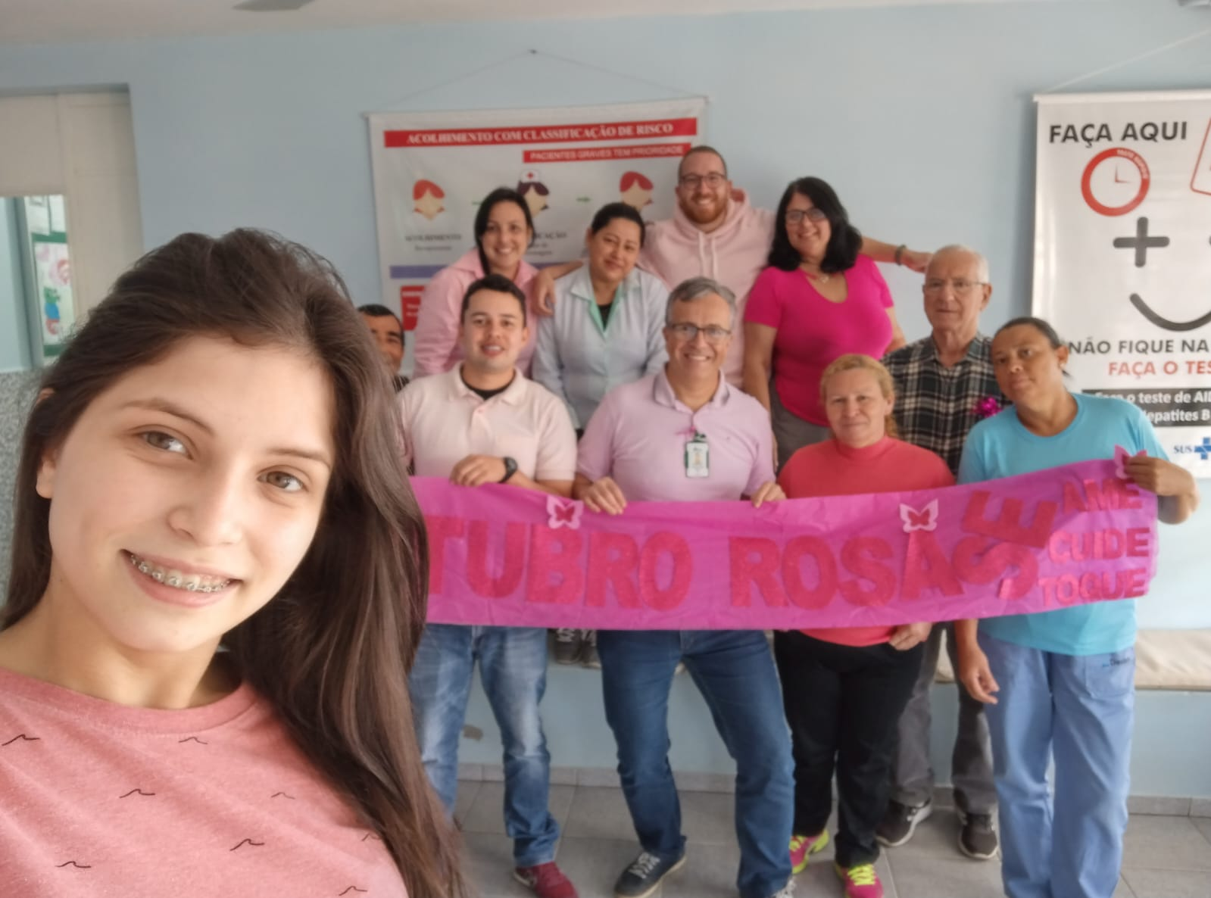
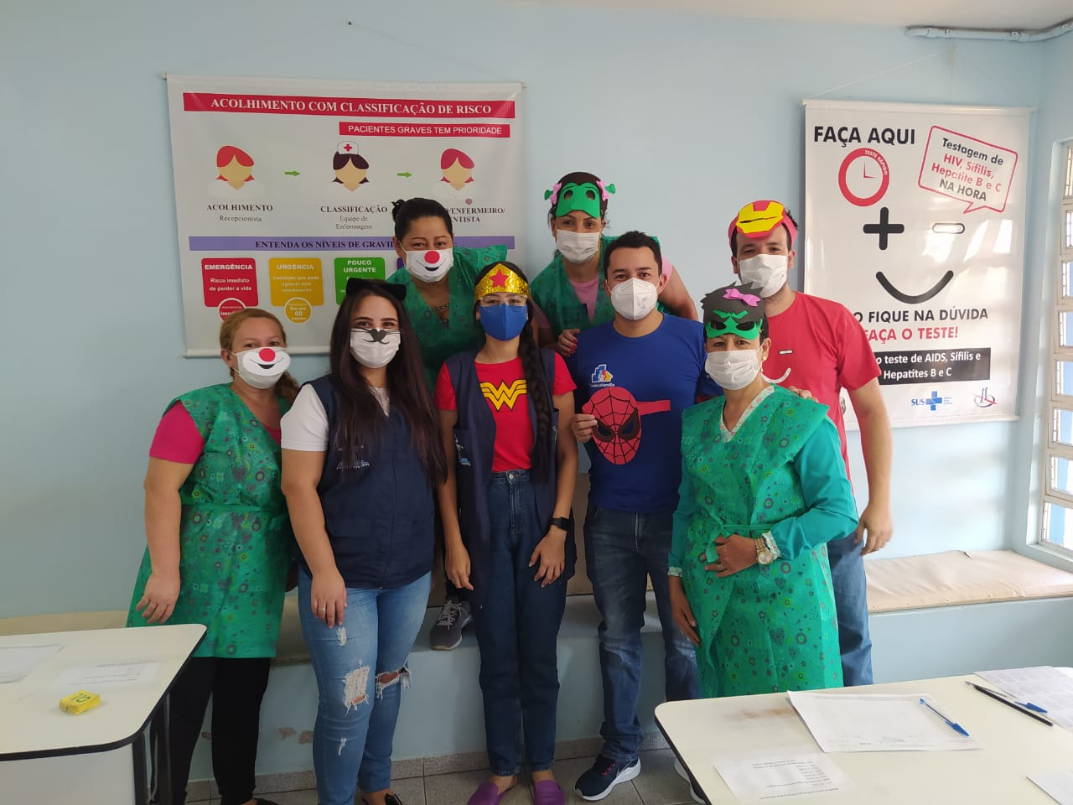
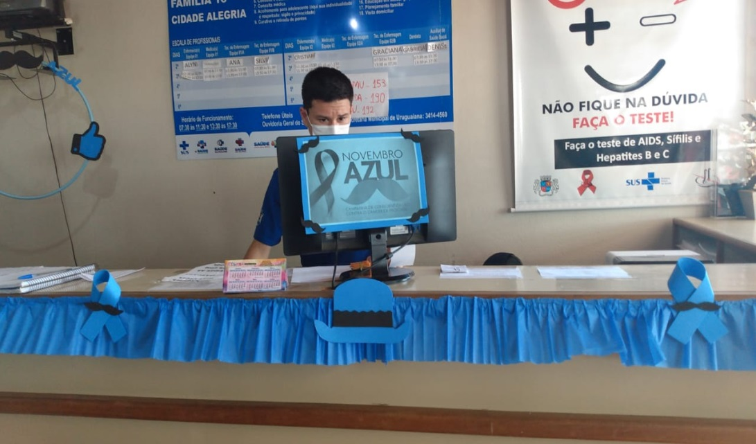

Slide 19
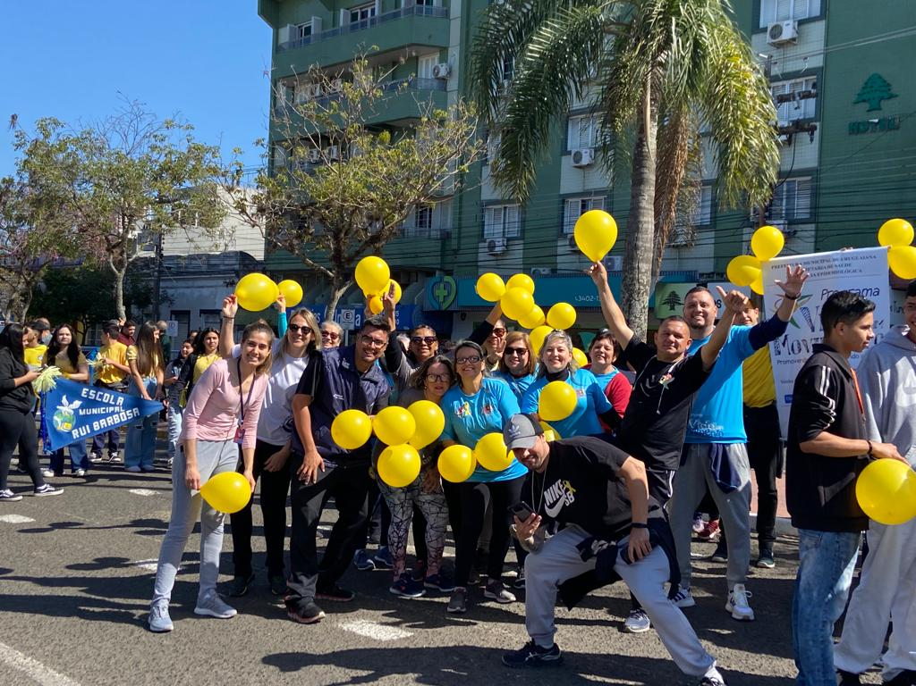
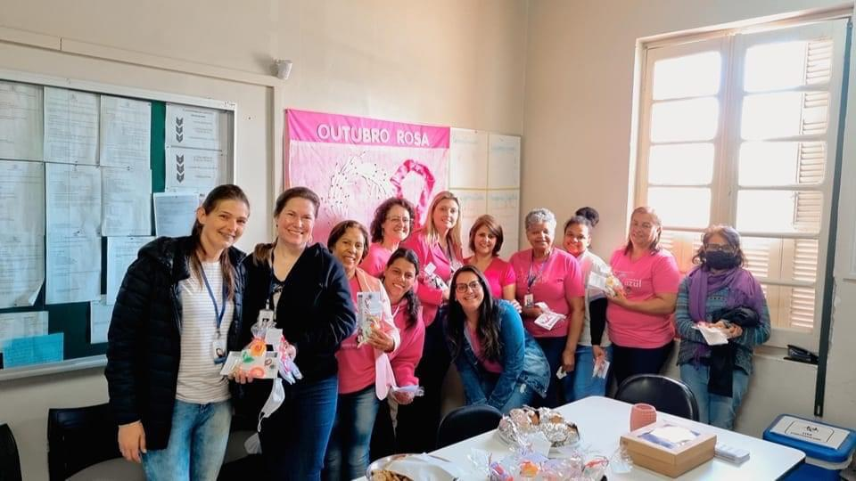
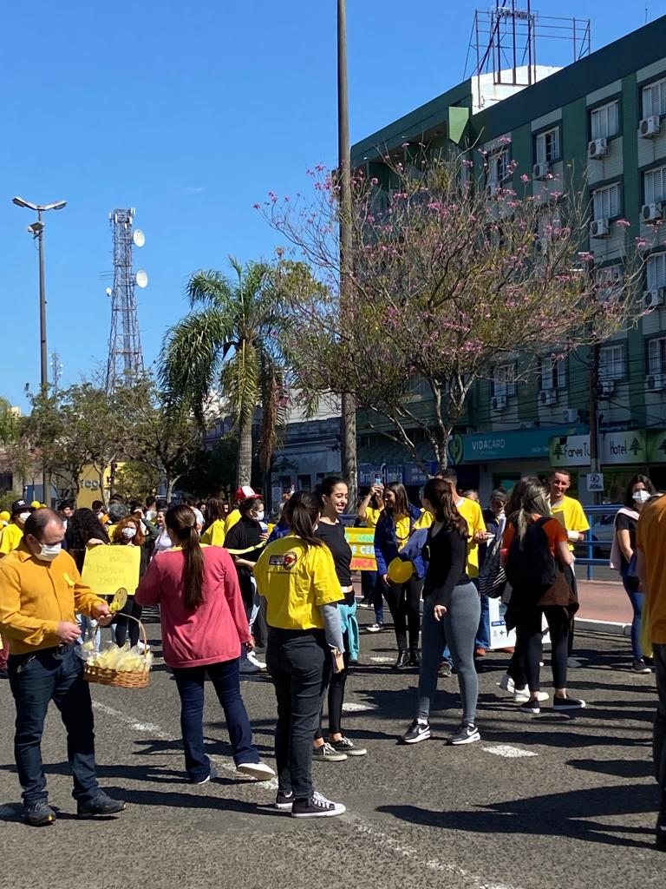
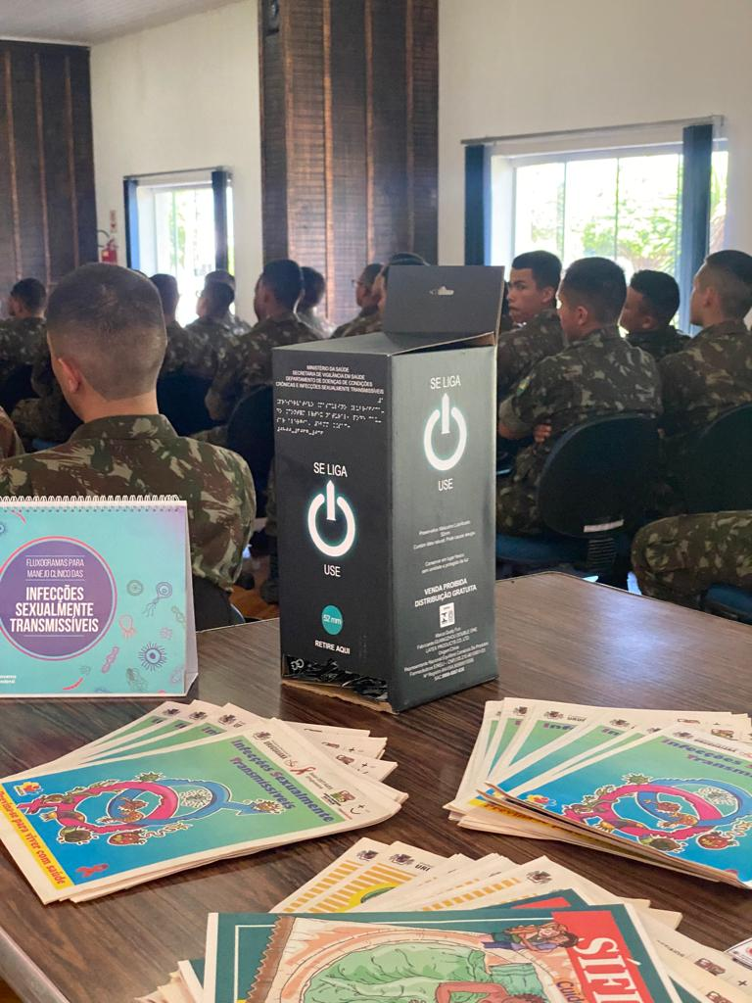

Slide 20

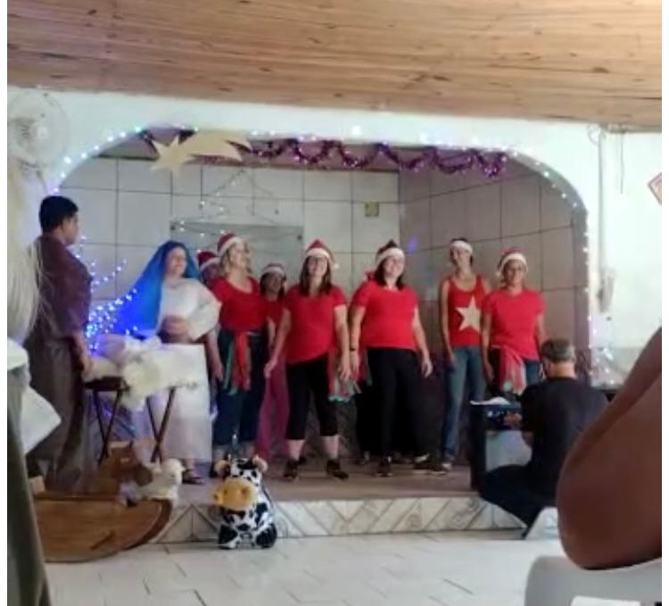
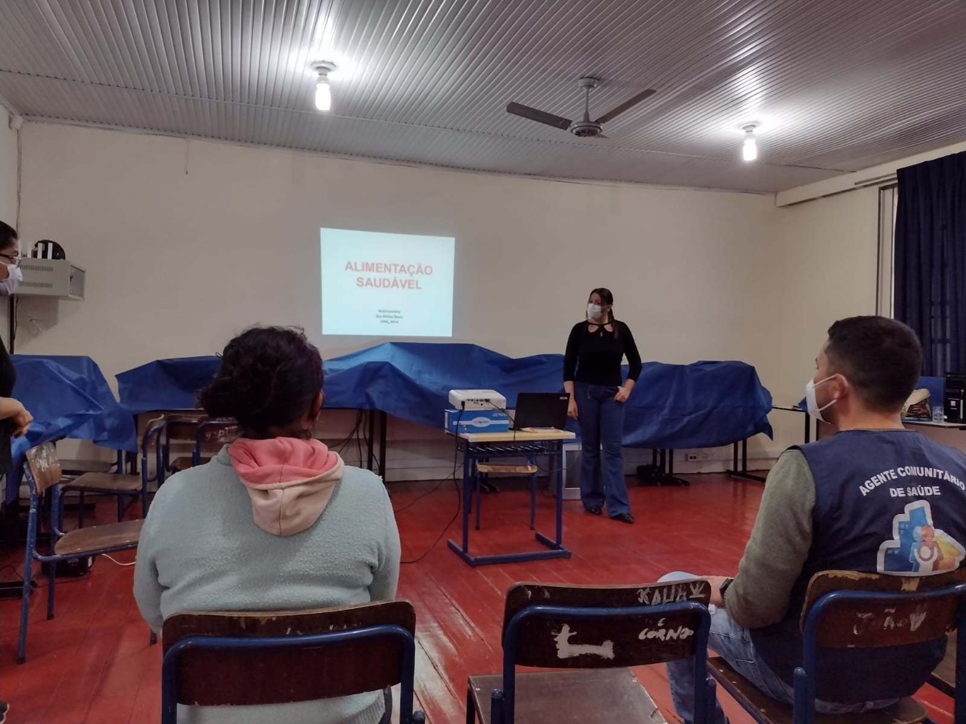

Slide 21

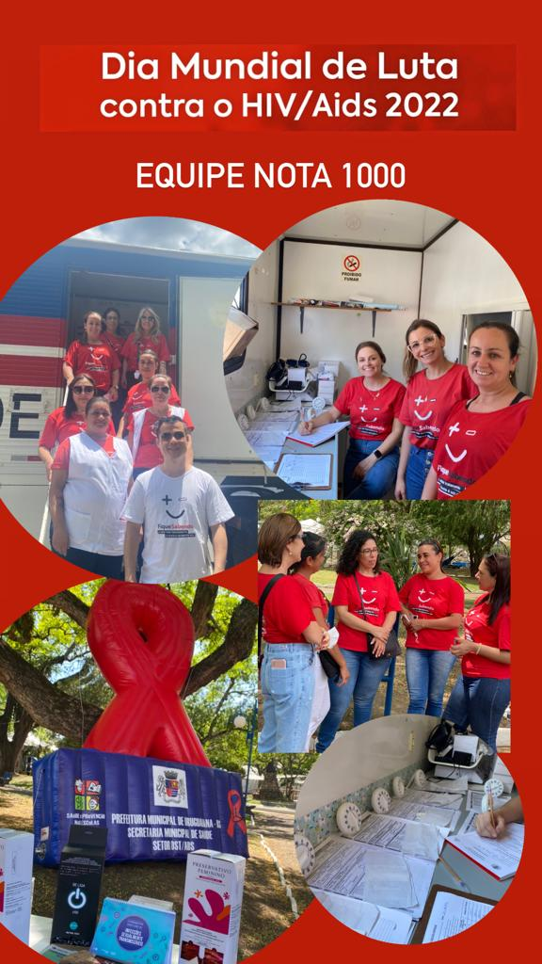
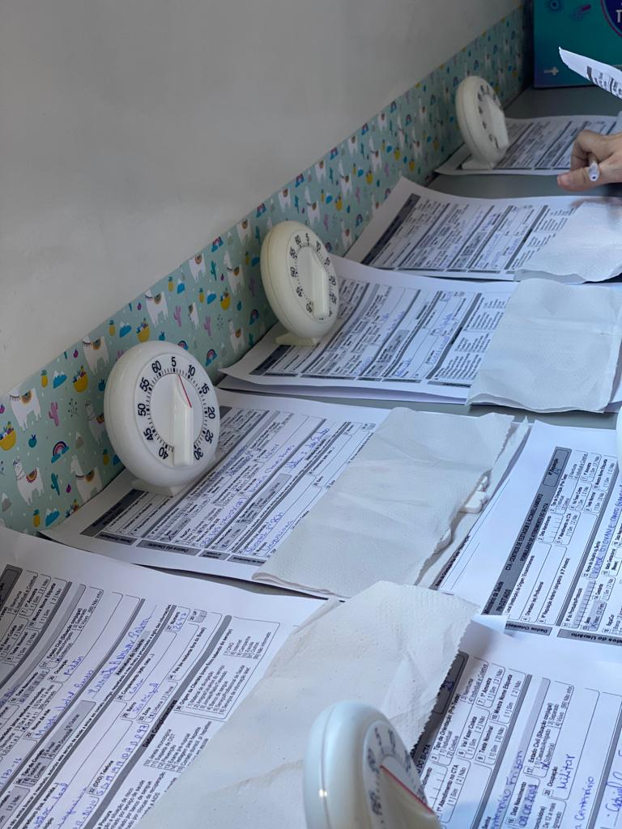


Slide 22

Prefeitura Municipal de Uruguaiana
Secretaria Municipal de Saúde de Uruguaiana/RS
Agradecemos a atenção de todos!
smsuruguaiana@gmail.com
(55) 3411-6277
(55) 3911-3030

